Slide 1
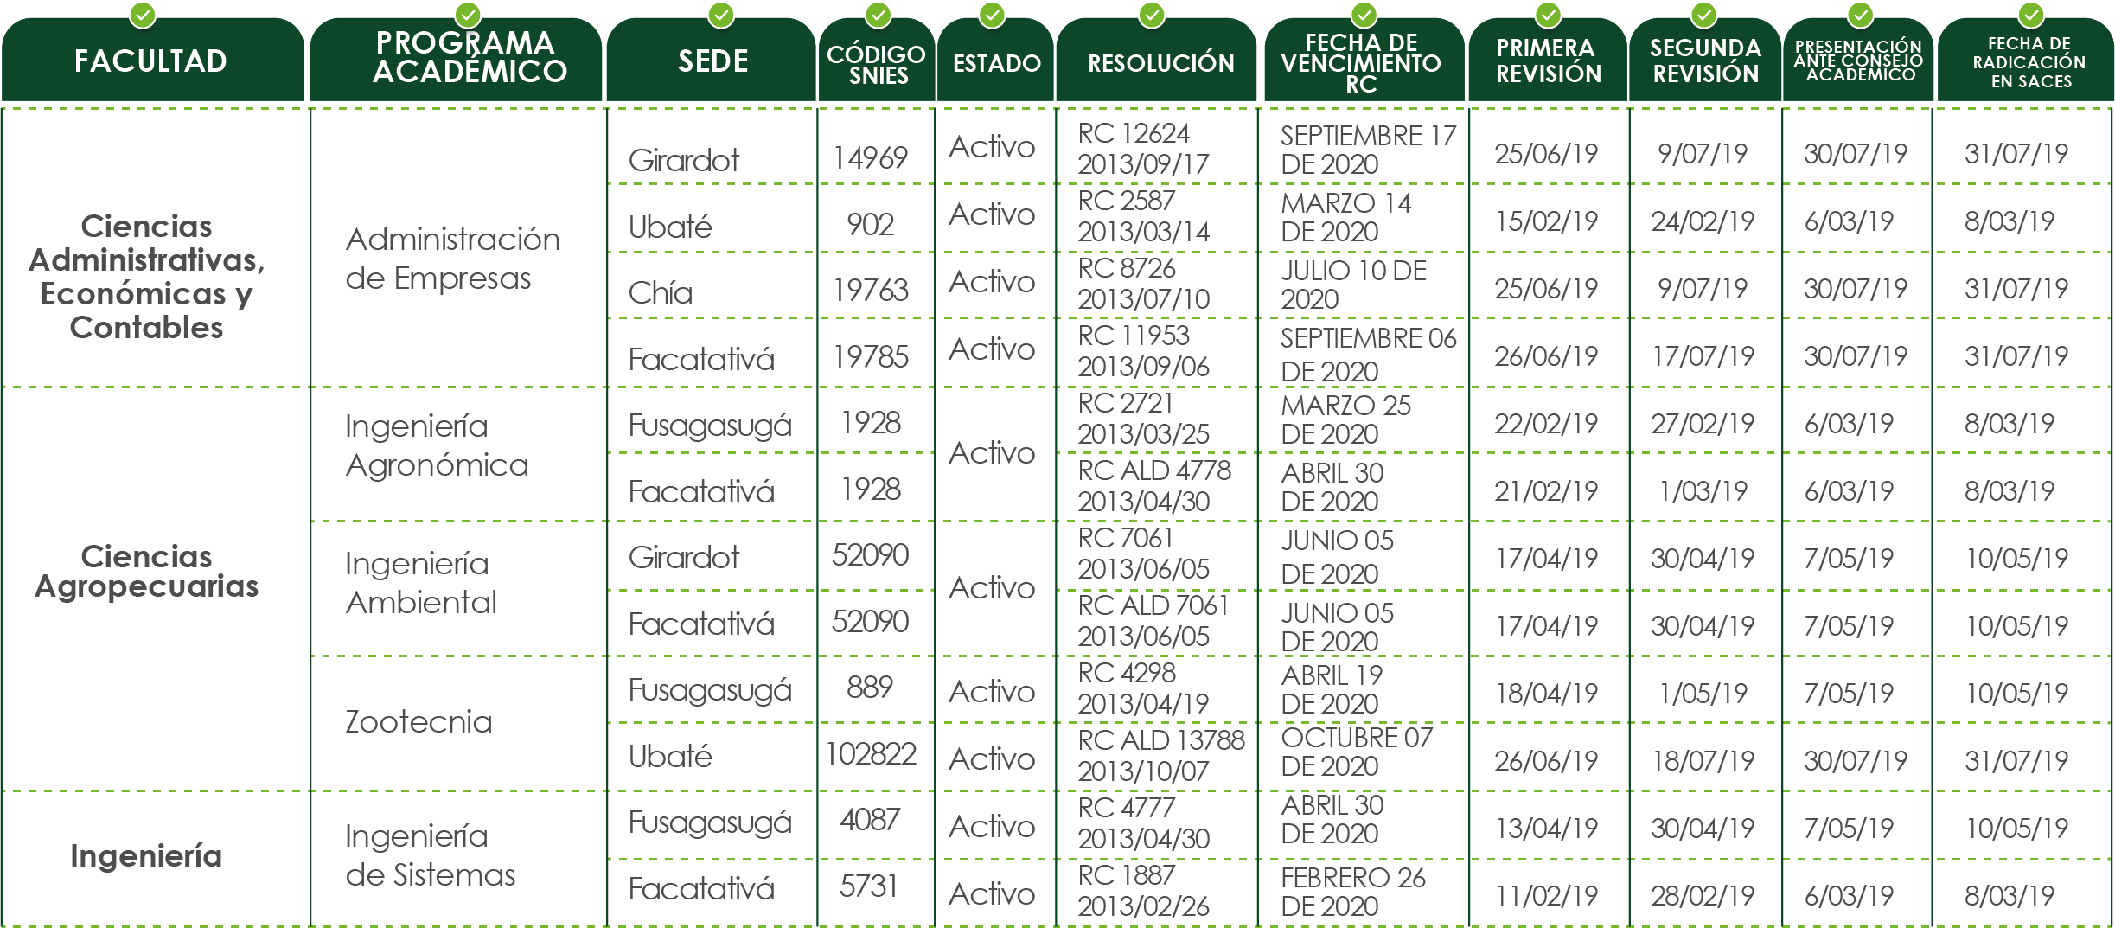
CRONOGRAMA RENOVACIÓN DE
REGISTROS CALIFICADOS VIGENCIA 2019

